Slide 1
Презентация по английскому языку
Введение слов по теме
«Город. Деревня.» Country, City
4 класс
глава 3 УМК М. Биболетовой
Шайдурова Валентина Федоровна,
учитель английского языка,
ГБОУ «Школа №106»
Санкт-Петербург
2015

Slide 2
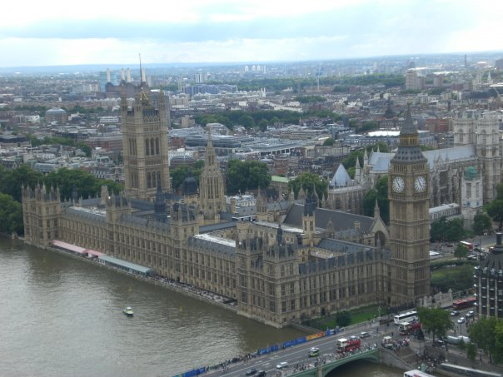
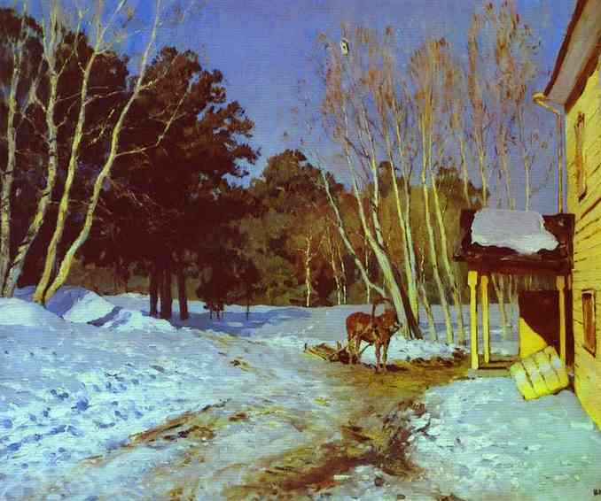
City Country

Slide 3
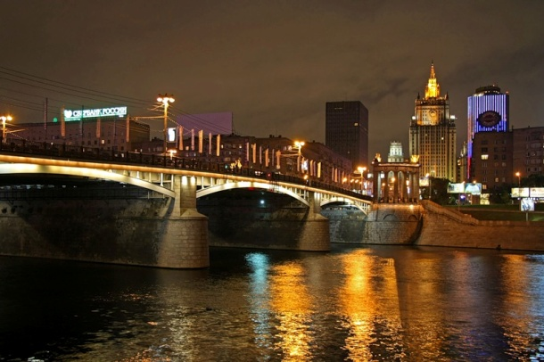
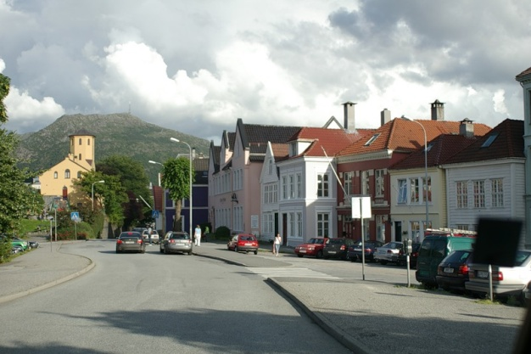
city
town

Slide 4
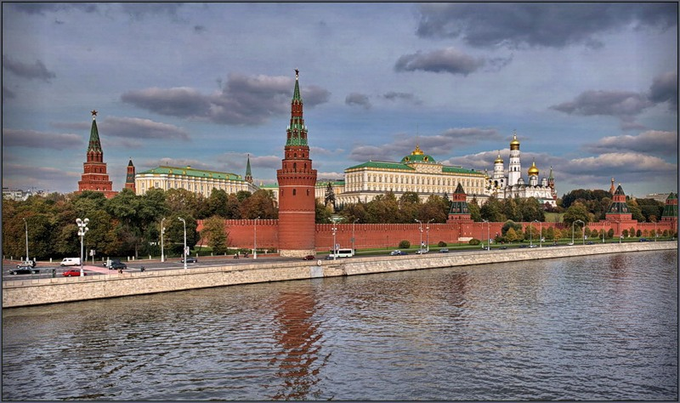
Moscow is the capital of Russia

Slide 5
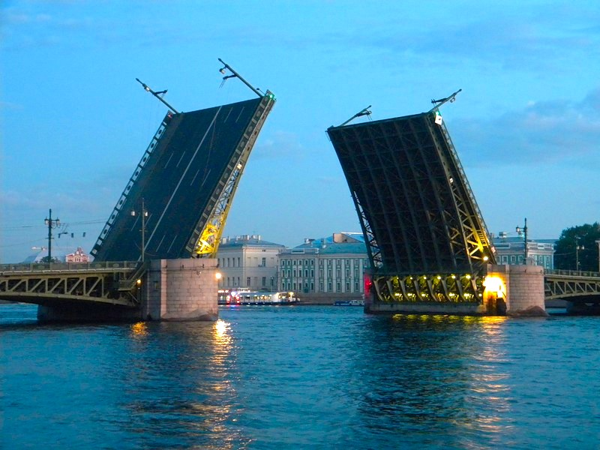
a river
a bridge

Slide 6
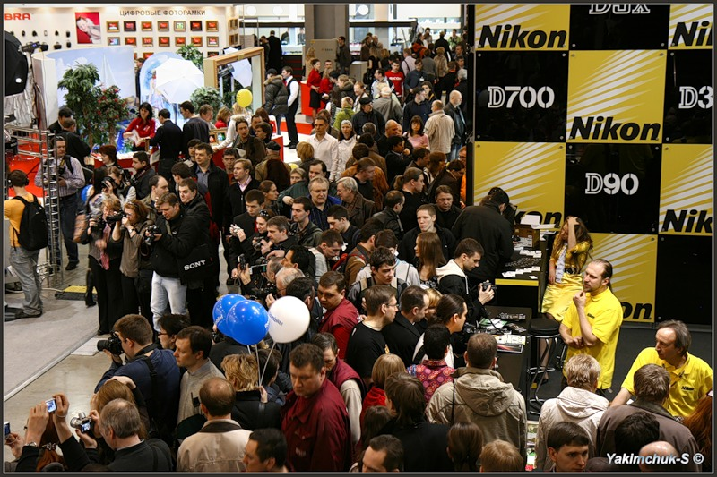
people

Slide 7
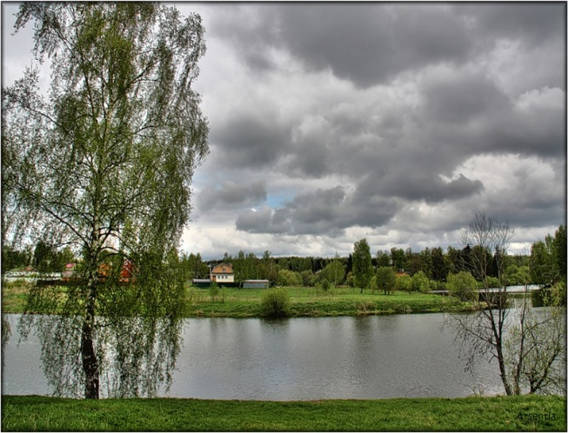
country – страна; сельская местность
in the country – за городом, в деревне

Slide 8
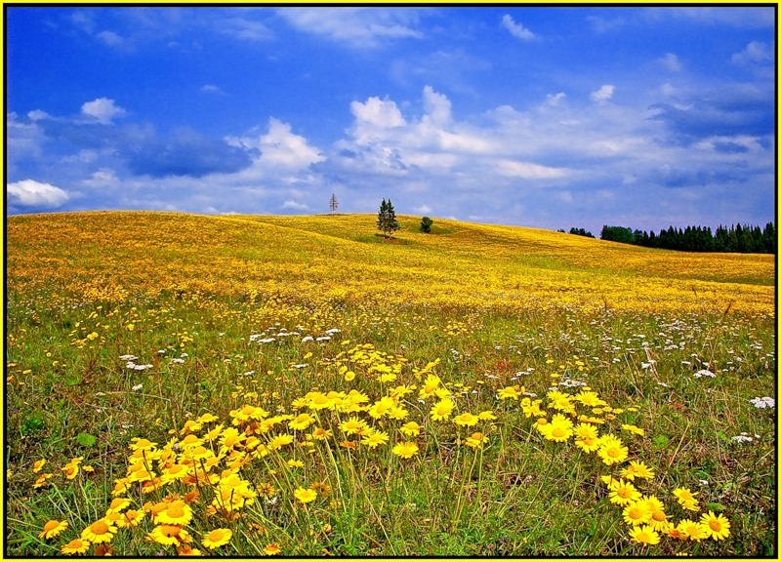
a field

Slide 9
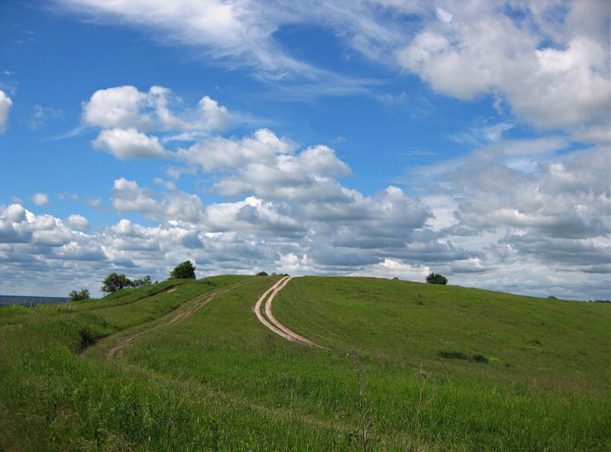
a hill

Slide 10
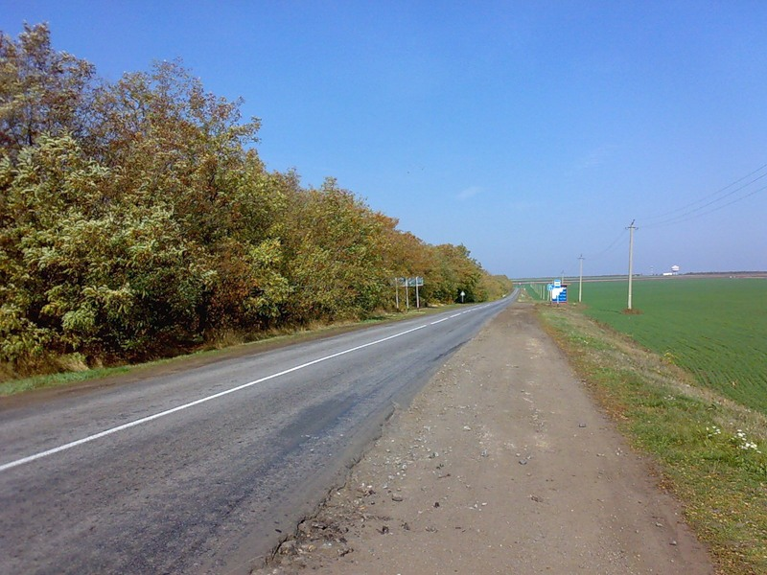
a road

Slide 11
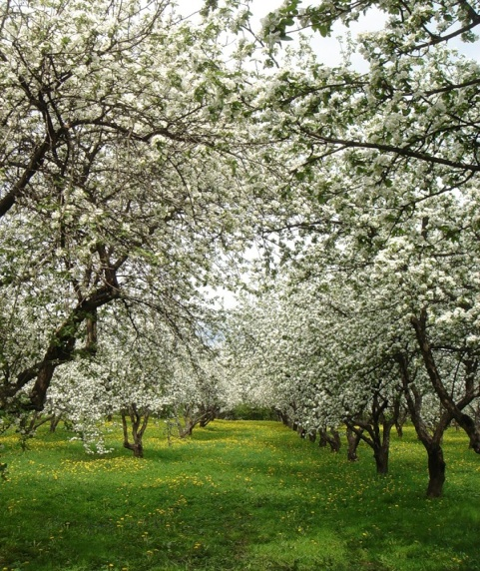
a garden

Slide 12
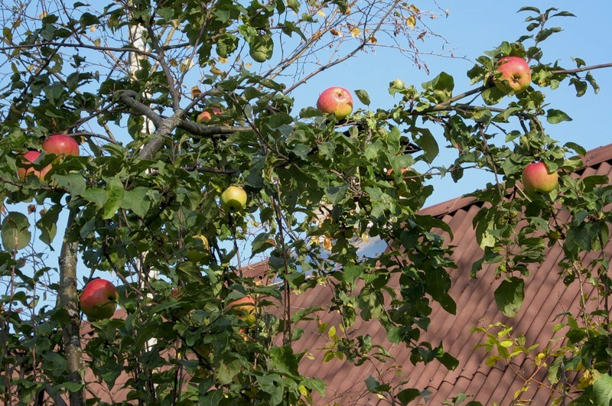
an apple tree

Slide 13
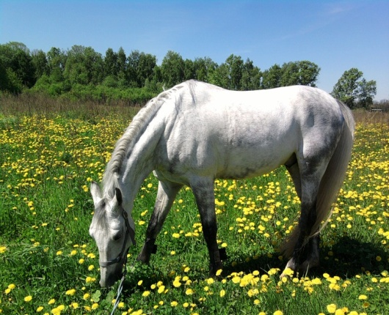
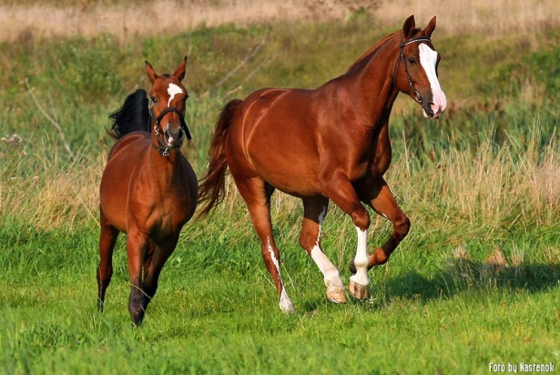
a horse
horses

Slide 14
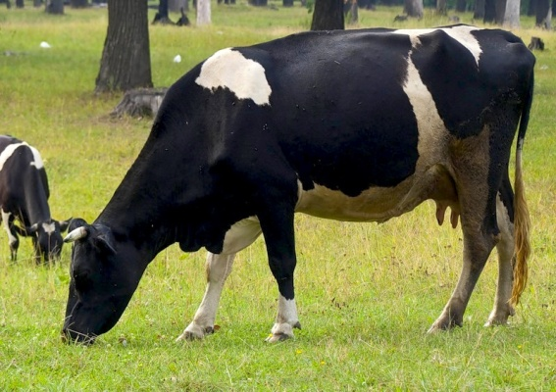
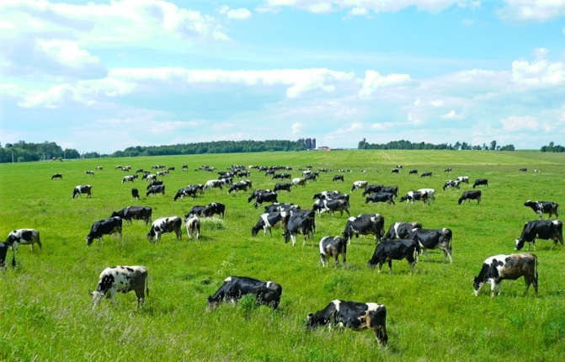
a cow
cows

Slide 15
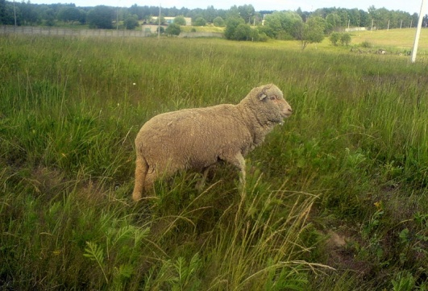
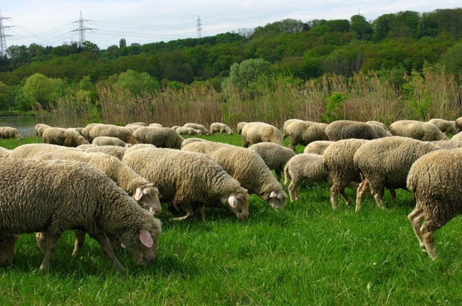
a sheep
sheep

Slide 16
Well done!
Thank you!

